Slide 1
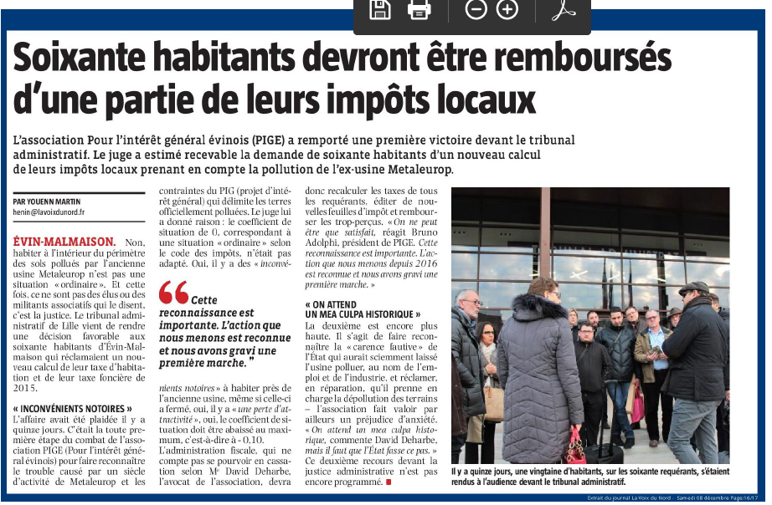
RAPPORT D’ACTIVITE
ACTIONS REALISEES ET EN COURS
AUDIENCE AU TA LE 23 11 2018 REQUETE BAISSE D’IMPOTS

Slide 2
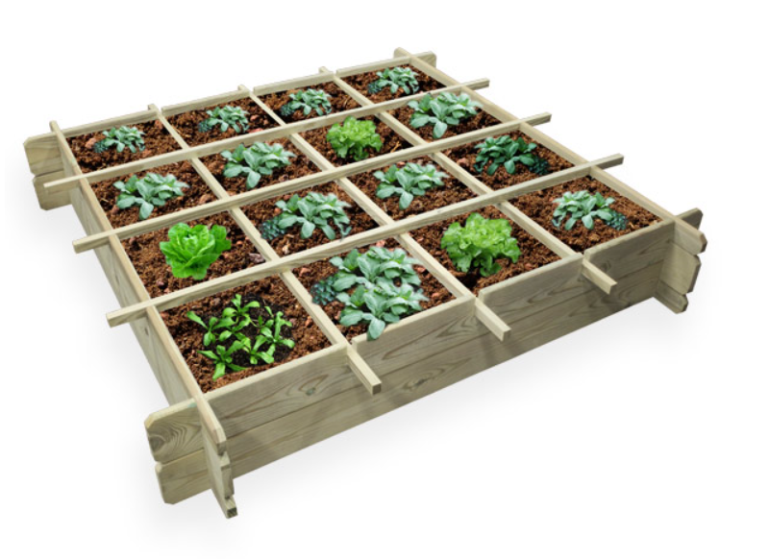
OPERATION CARRE POTAGER

Slide 3
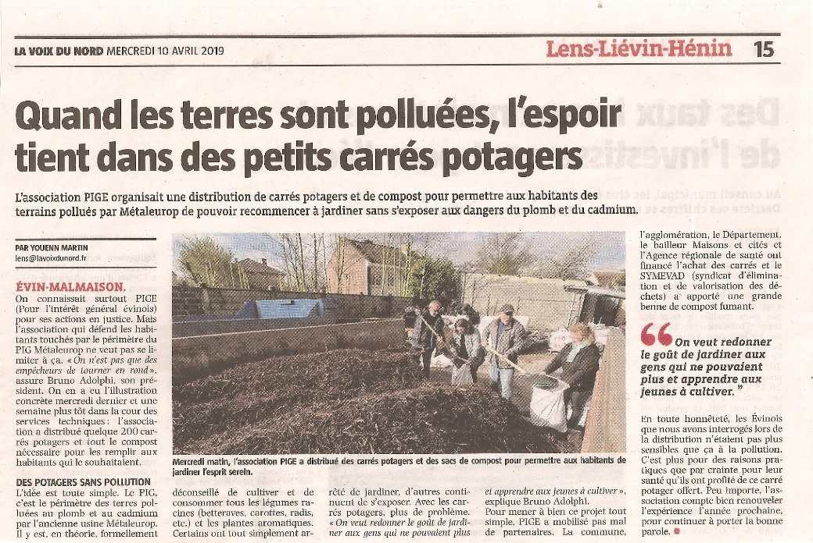

Slide 5
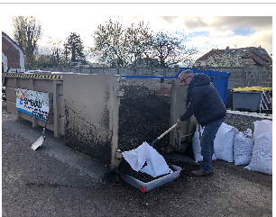
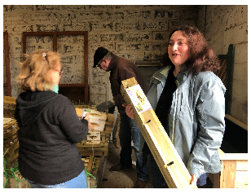
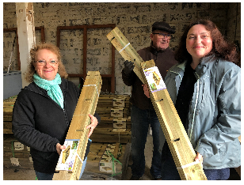

Slide 6
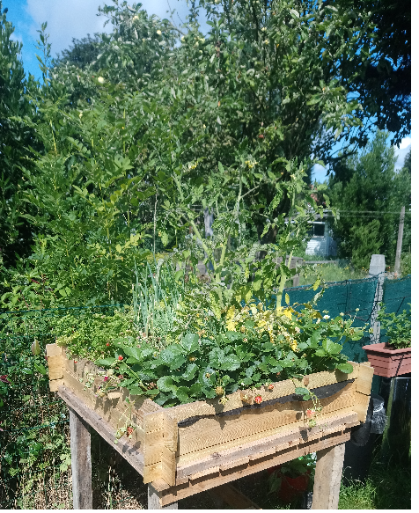

Slide 7
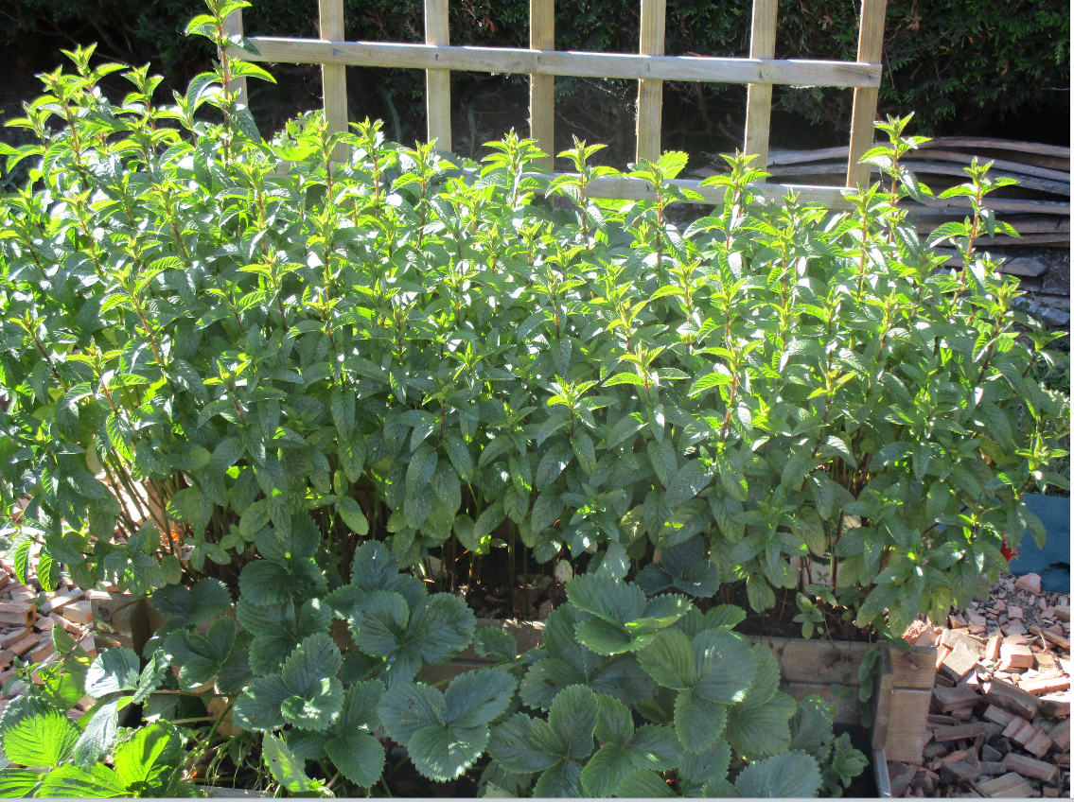

Slide 8
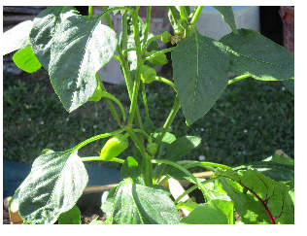
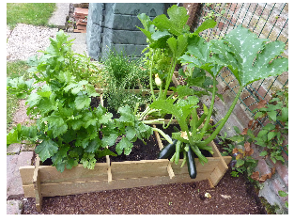

Slide 9
DEMANDE DE DEPARATIONS DU PREJUDICE ECOLOGIQUE

Slide 11
COMITE DE SUIVI DU PIG COMITE DE SUIVI DES SITES AMBRE SITA NOMBREUSES ENQUETES PUBLIQUES

